Slide 1

数据库系统概论
An Introduction to Database System
第二章 关系数据库
郑州大学网络空间安全学院

Slide 2
关系数据库简介
提出关系模型的是美国IBM公司的E.F.Codd
  1970年提出关系数据模型
    E.F.Codd, “A Relational Model of Data for Large
    Shared Data Banks”, 《Communication of the
    ACM》,1970
  之后，提出了关系代数和关系演算的概念
  1972年提出了关系的第一、第二、第三范式
  1974年提出了关系的BC范式

Slide 3
第二章 关系数据库
  2.1 关系数据结构及形式化定义
  2.2 关系操作
  2.3 关系的完整性
  2.4 关系代数
  2.5 *关系演算
  2.6 小结

Slide 4
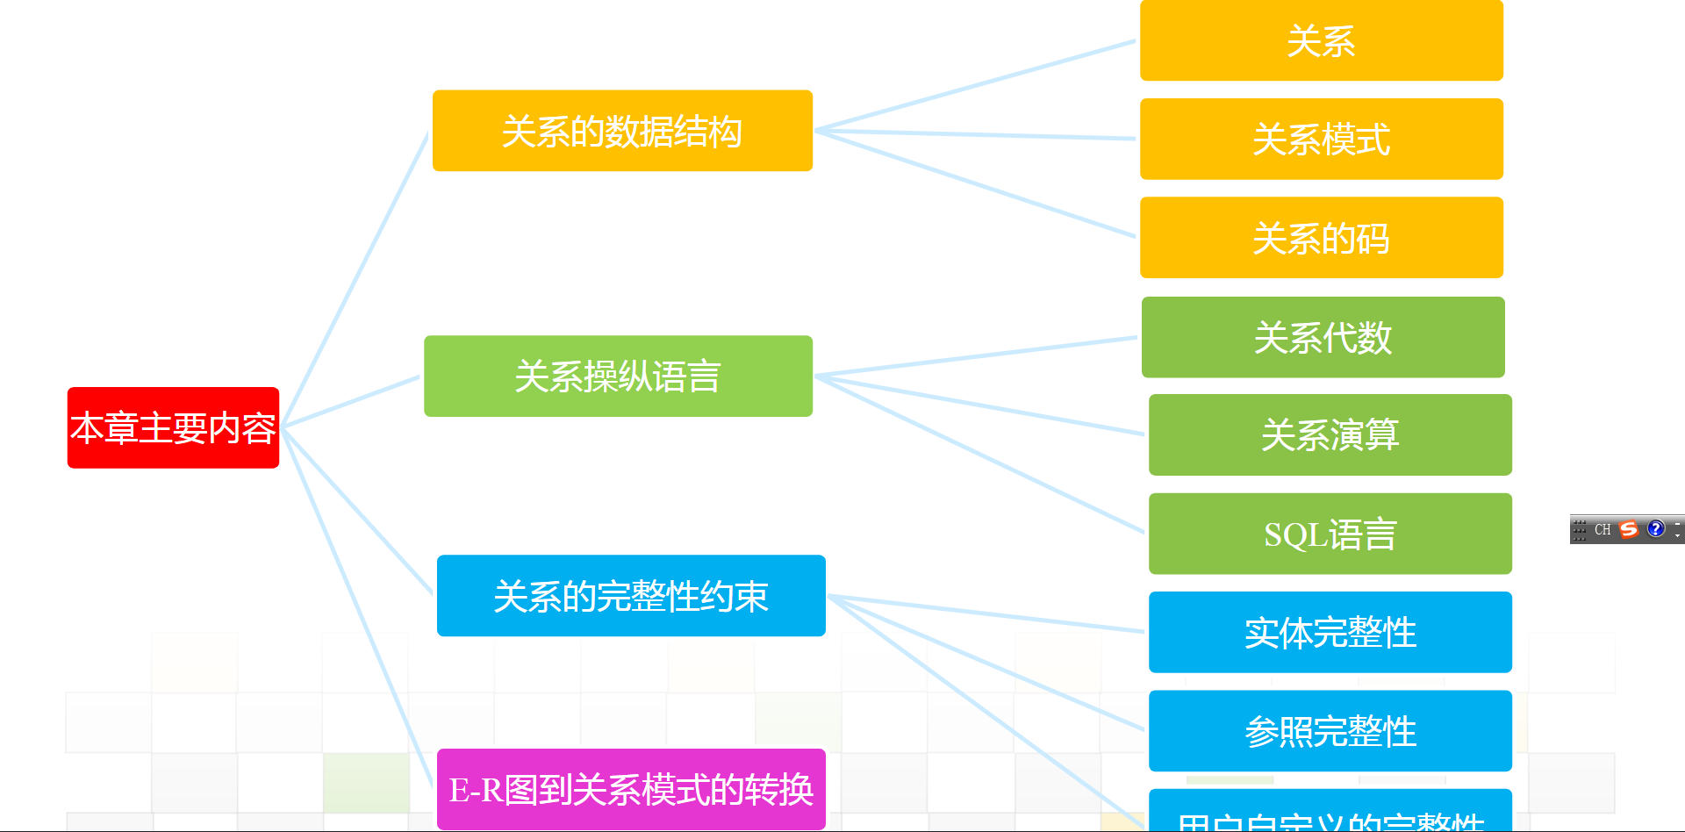

Slide 5
2.1 关系数据结构及形式化定义
2.1.1 关系
2.1.2 关系模式
2.1.3 关系数据库
2.1.4 关系模型的存储结构

Slide 6
2.1.1 关系
单一的数据结构----关系
  现实世界的实体以及实体间的各种联系均用关系来表示
逻辑结构----二维表
  从用户角度，关系模型中数据的逻辑结构是一张二维表
建立在集合代数的基础上

Slide 7
关系（续）
  1. 域（Domain）
  2. 笛卡尔积（Cartesian Product）
  3. 关系（Relation）

Slide 8
1. 域（Domain）
域是一组具有相同数据类型的值的集合。例:
    整数
    实数
    介于某个取值范围的整数
    指定长度的字符串集合
    {‘男’，‘女’}
    ……………..
    请问：“考试成绩” 是域吗？

Slide 9
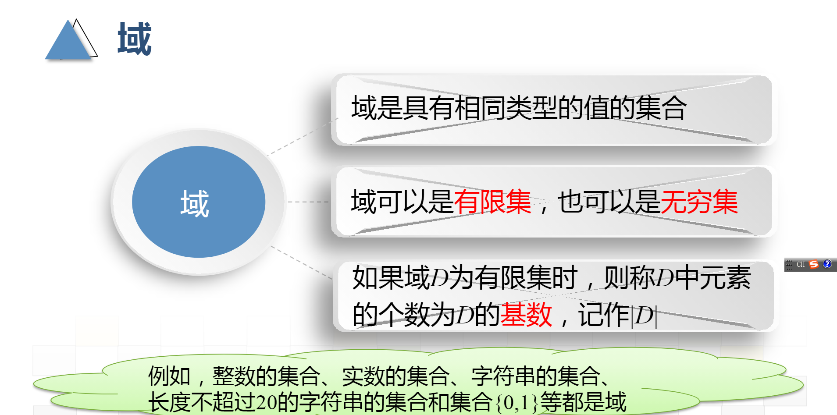

Slide 10
2. 笛卡尔积（Cartesian Product）
笛卡尔积
  给定一组域D₁，D₂，…，D_{n}，允许其中某些域是相同的。
  D₁，D₂，…，D_{n}的笛卡尔积为：
  D₁×D₂×…×D_{n} ＝
  ｛（d₁，d₂，…，d_{n}）｜d_{i}∈D_{i}，i＝1，2，…，n｝
  所有域的所有取值的一个组合
  不能重复

Slide 11
笛卡尔积：例
例：设有域 D₁为教师集合( T )= { t₁, t₂ }
D₂为学生集合( S )= { s₁, s₂ , s₃ }
D₃为课程集合( C )= { c₁, c₂ }
则D₁×D₂×D₃是个3-元组集合，元组个数(基数)为2×3×2=12，是所有可能的(教师,学生,课程)配对组合的元组集合。
笛卡尔积可表示为二维表的形式：
域, 列
3个
T教师 | S学生 | C课程
t₁ | s₁ | c₁
t₁ | s₁ | c₂
t₁ | s₂ | c₁
… | … | …
t₂ | s₃ | c₂
元组,行
12个

Slide 12
笛卡尔积 的一个例子
  给出三个域：
  D1 = 导师集合 = { 张清玫，刘逸 }
  D2 = 专业集合 = {计算机专业，信息专业}
  D3 = 研究生集合 = {李勇，刘晨，王敏}

Slide 13
笛卡尔积（续）
元组（Tuple）
  笛卡尔积中每一个元素（d1，d2，…，dn）叫作一个n元组（n-tuple）或简称元组
  (张清玫，计算机专业，李勇)、
  (张清玫，计算机专业，刘晨) 等 都是元组
分量（Component）
  笛卡尔积元素（d₁，d₂，…，d_{n}）中的每一个值d_{i} 叫作一个分量
  张清玫、计算机专业、李勇、刘晨等都是分量

Slide 14

笛卡尔积（续）
基数（Cardinal number）
  若D_{i}（i＝1，2，…，n）为有限集，其基数为m_{i}（i＝1，2，…，n），则D₁×D₂×…×D_{n}的基数M为：
笛卡尔积的表示方法
  笛卡尔积可表示为一张二维表
  表中的每行对应一个元组，表中的每列对应一个域

Slide 15
笛卡尔积（续）
例如，给出3个域：
D1=导师集合SUPERVISOR=｛张清玫，刘逸｝
D2=专业集合SPECIALITY=｛计算机专业，信息专业｝
D3=研究生集合POSTGRADUATE=｛李勇，刘晨，王敏｝
D1，D2，D3的笛卡尔积为

Slide 16
笛卡尔积（续）
D1×D2×D3＝｛
(张清玫，计算机专业，李勇)，(张清玫，计算机专业，刘晨)，
(张清玫，计算机专业，王敏)，(张清玫，信息专业，李勇)，
(张清玫，信息专业，刘晨)，(张清玫，信息专业，王敏)，
(刘逸，计算机专业，李勇)，(刘逸，计算机专业，刘晨)，
(刘逸，计算机专业，王敏)，(刘逸，信息专业，李勇)，
(刘逸，信息专业，刘晨)，(刘逸，信息专业，王敏) ｝
基数为2×2×3＝12

Slide 17

笛卡尔积（续）

Slide 18
3. 关系（Relation）
（1） 关系
  D₁×D₂×…×D_{n}的子集叫作在域D₁，D₂，…，D_{n}上的
  关系，表示为
  R（D₁，D₂，…，D_{n}）
    R：关系名
    n：关系的目或度（Degree）

Slide 19
关系（续）
（2）元组
  关系中的每个元素是关系中的元组，通常用t表示。
（3）单元关系与二元关系
  当n=1时，称该关系为单元关系（Unary relation）
  或一元关系
  当n=2时，称该关系为二元关系（Binary relation）

Slide 20
关系（续）
（4）关系的表示
  关系也是一个二维表，表的每行对应一个元组，表的每
  列对应一个域
（5）属性
  关系中不同列可以对应相同的域
  为了加以区分，必须对每列起一个名字，称为属性（Attribute）
  n目关系必有n个属性

Slide 21
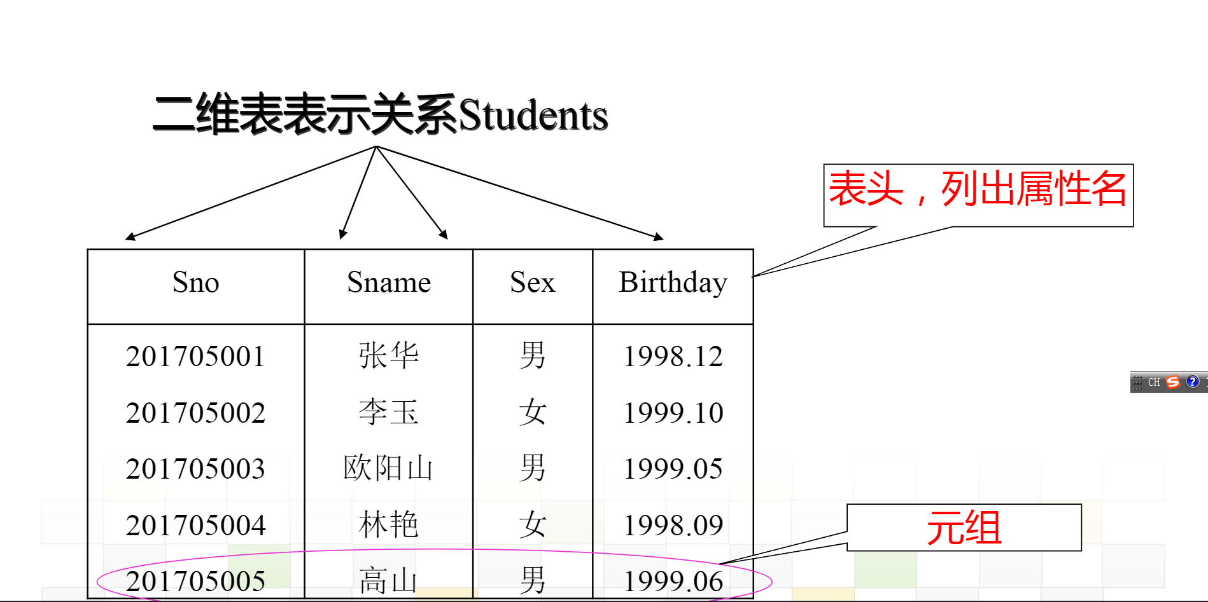

Slide 22
关系（续）
（6）码
  候选码（Candidate key）
  若关系中的某一属性组的值能唯一地标识一个元组，则称该属性组为候选码
  简单的情况：候选码只包含一个属性
  复杂的情况：包含两个以上属性
  例如，选课关系的候选码“学号 + 课程号”
  全码（All-key）
  最极端的情况：关系模式的所有属性组是这个关系模式的候选码，称为全码（All-key）
  例如，欣赏关系是全码关系
  欣赏(演奏者, 乐曲, 听众)

Slide 23
关系（续）
（6）码（续）
  主码
  若一个关系有多个候选码，则选定其中一个为主码（Primary key）
  主属性
  候选码的诸属性称为主属性（Prime attribute）
  不包含在任何侯选码中的属性称为非主属性（Non-Prime attribute）或非码属性（Non-key attribute）

Slide 24
关系（续）
D1，D2，…，Dn的笛卡尔积的某个子集才有实际含义
例：表2.1 的笛卡尔积没有实际意义
取出有实际意义的元组来构造关系
关系：SAP(SUPERVISOR，SPECIALITY，POSTGRADUATE)
假设：导师与专业：n:1， 导师与研究生：1:n
  主码：POSTGRADUATE（假设研究生不会重名）
SUPERVISOR | SPECIALITY | POSTGRADUATE
张清玫 | 计算机专业 | 李勇
张清玫 | 计算机专业 | 刘晨
刘逸 | 信息专业 | 王敏

Slide 25
关系（续）
（7）三类关系
  基本关系（基本表或基表）
    实际存在的表，是实际存储数据的逻辑表示
  查询表
    查询结果对应的表
  视图表
    由基本表或其他视图表导出的表，是虚表，不对
    应实际存储的数据

Slide 26
关系（续）
（8）基本关系的性质
  ① 列是同质的（Homogeneous）
  ② 不同的列可出自同一个域
    其中的每一列称为一个属性
    不同的属性要给予不同的属性名
  ③ 列的顺序无所谓,，列的次序可以任意交换
  ④ 任意两个元组的候选码不能相同
  ⑤ 行的顺序无所谓，行的次序可以任意交换

Slide 27
基本关系的性质（续）
⑥ 分量必须取原子值
  这是规范条件中最基本的一条
    表2.3 非规范化关系
SUPERVISOR | SPECIALITY | POSTGRADUATE
 |  | PG1 | PG2
张清玫 | 计算机专业 | 李勇 | 刘晨
刘逸 | 信息专业 | 王敏
小表

Slide 28
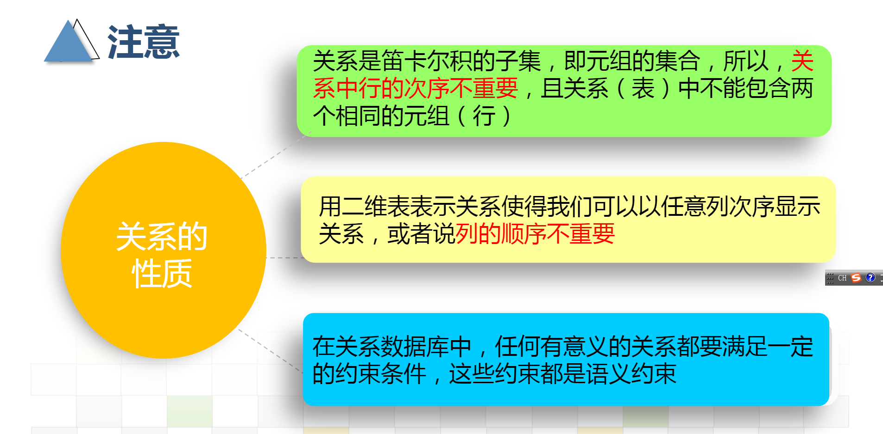

Slide 29
2.1 关系数据结构
2.1.1 关系
2.1.2 关系模式
2.1.3 关系数据库
2.1.4 关系模型的存储结构

Slide 30
2.1.2 关系模式
1．什么是关系模式
2．定义关系模式
3. 关系模式与关系

Slide 31
1．什么是关系模式
关系模式（Relation Schema）是型
关系是值
关系模式是对关系的描述
  元组集合的结构
      属性构成
      属性来自的域
      属性与域之间的映象关系
  完整性约束条件

Slide 32
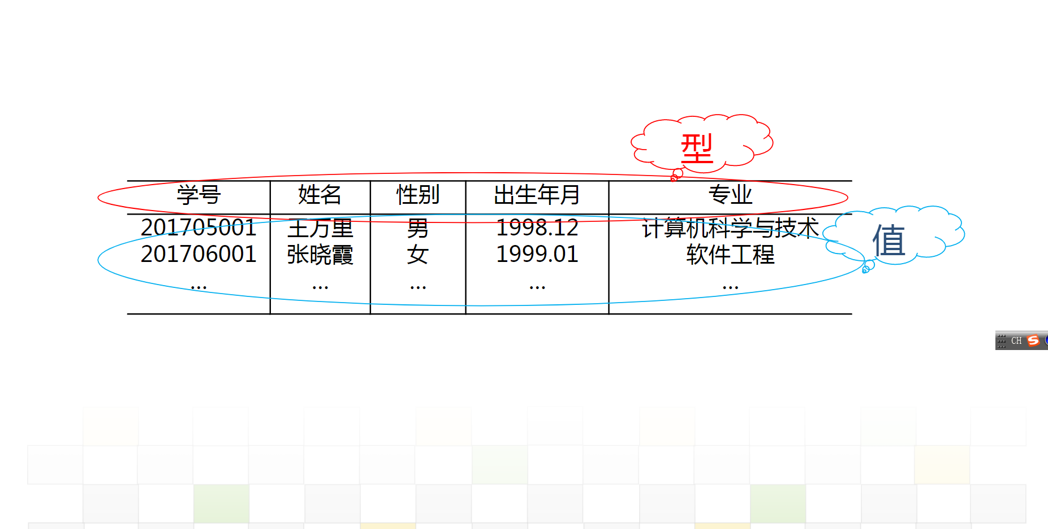

Slide 33
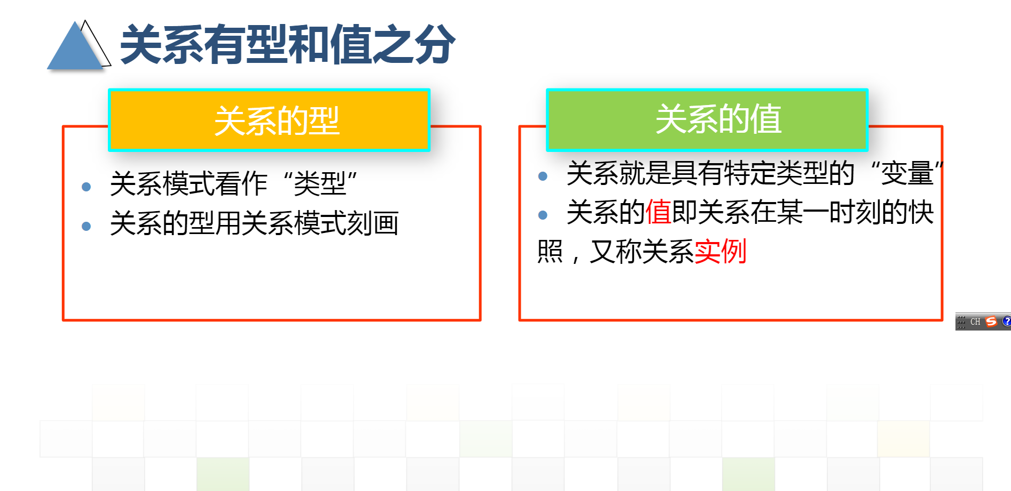

Slide 34
2．定义关系模式
关系模式可以形式化地表示为：
  R（U，D，DOM，F）
  R 关系名
  U 组成该关系的属性名集合
  D U中属性所来自的域
  DOM 属性向域的映象集合
  F 属性间数据的依赖关系的集合

Slide 35
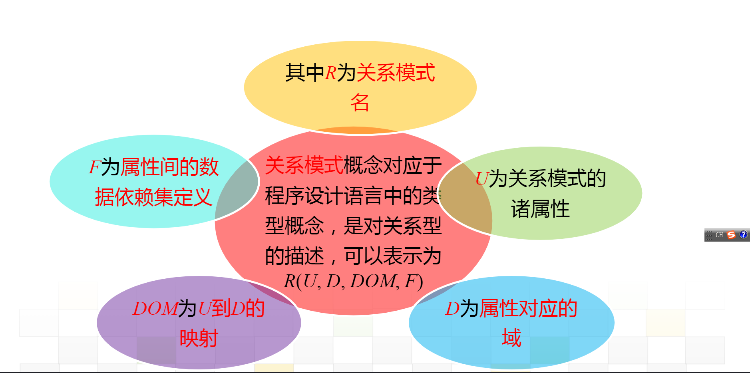

Slide 36
定义关系模式 （续）
例:
  导师和研究生出自同一个域——人，
  取不同的属性名，并在模式中定义属性向域
  的映象，即说明它们分别出自哪个域：
  DOM（SUPERVISOR-PERSON）
  = DOM（POSTGRADUATE-PERSON）
  = PERSON

Slide 37
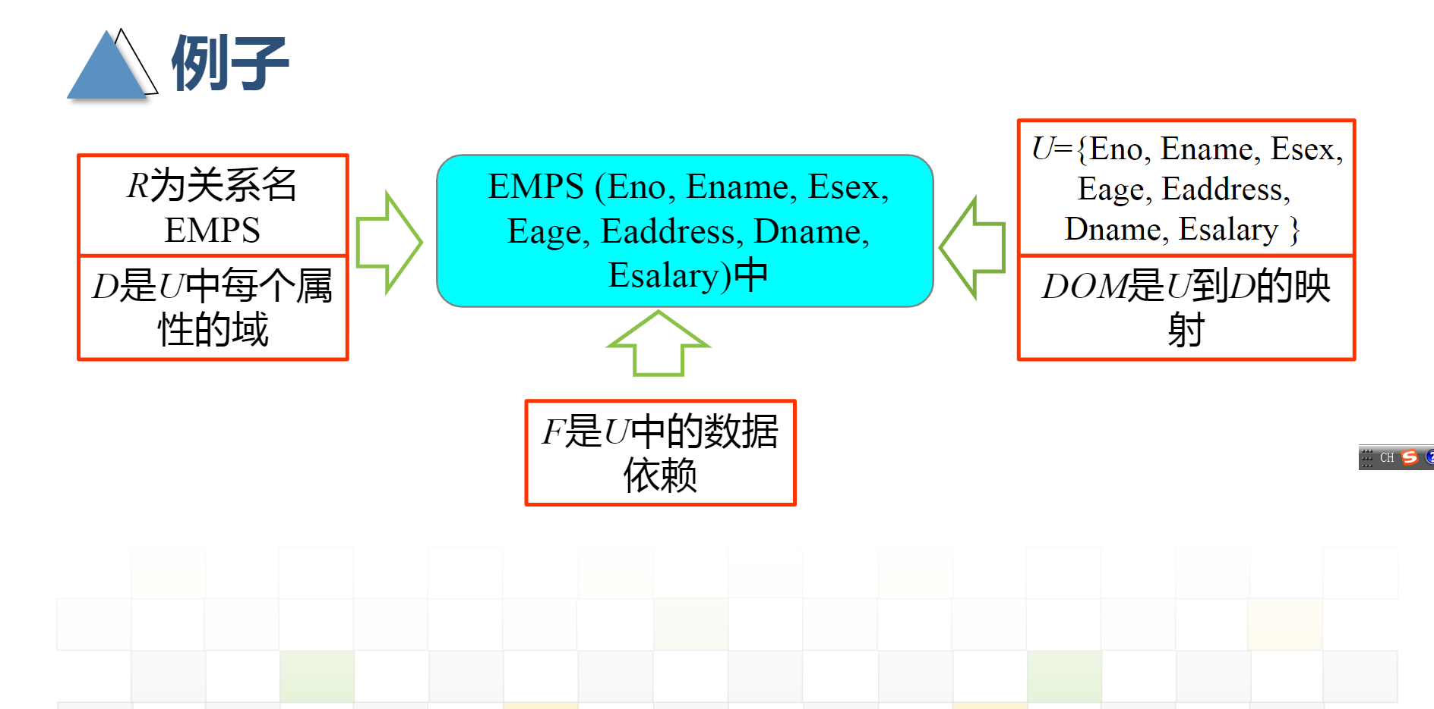

Slide 38


Slide 39
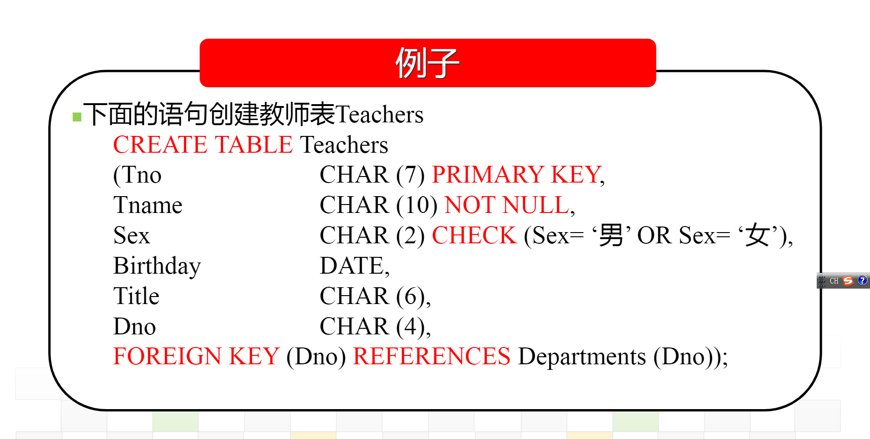

Slide 40
定义关系模式 （续）
关系模式通常可以简记为
R (U) 或 R (A₁，A₂，…，A_{n})
  R: 关系名
  A₁，A₂，…，A_{n} : 属性名
  注：域名及属性向域的映象常常直接说明为
  属性的类型、长度

Slide 41

单选题
1分
关于关系模型，下列叙述不正确的是（）
A
一个关系至少要有一个候选码
B
列的次序可以任意交换
C
行的次序可以任意交换
D
一个列的值可以来自不同的域
提交

Slide 42
单选题
1分
下列说法正确的是
A
候选码都可以唯一地标识一个元组
B
候选码中只能包含一个属性
C
主属性可以取空值
D
关系的外码不可以取空值
提交

Slide 43
3. 关系模式与关系
关系模式
  对关系的描述
  静态的、稳定的
关系
  关系模式在某一时刻的状态或内容
  动态的、随时间不断变化的
关系模式和关系往往笼统称为关系
通过上下文加以区别

Slide 44
2.1 关系数据结构
2.1.1 关系
2.1.2 关系模式
2.1.3 关系数据库
2.1.4 关系模型的存储结构

Slide 45
2.1.3 关系数据库
关系数据库
  在一个给定的应用领域中，所有关系的集合构成一个关系数据库
关系数据库的型与值
  关系数据库的型: 关系数据库模式，是对关系数据库的描述
  关系数据库的值: 关系模式在某一时刻对应的关系的集合，通常称为关系数据库

Slide 46
2.1 关系数据结构
2.1.1 关系
2.1.2 关系模式
2.1.3 关系数据库
2.1.4 关系模型的存储结构

Slide 47
2.1.4 关系模型的存储结构
关系数据库的物理组织
  有的关系数据库管理系统中一个表对应一个操作系统文件，将物理数据组织交给操作系统完成
  有的关系数据库管理系统从操作系统那里申请若干个大的文件，自己划分文件空间，组织表、索引等存储结构，并进行存储管理

Slide 48
第二章 关系数据库
  2.1 关系模型概述
  2.2 关系操作
  2.3 关系的完整性
  2.4 关系代数
  2.5 *关系演算
  2.6 小结

Slide 49
2.2.1 基本的关系操作
常用的关系操作
  查询操作：选择、投影、连接、除、并、差、交、笛卡尔积
    选择、投影、并、差、笛卡尔基是5种基本操作
  数据更新：插入、删除、修改
关系操作的特点
  集合操作方式：操作的对象和结果都是集合，一次一集合的方式

Slide 50
2.2.2 关系数据库语言的分类
关系代数语言
  用对关系的运算来表达查询要求
  代表：ISBL
关系演算语言：用谓词来表达查询要求
  元组关系演算语言
    谓词变元的基本对象是元组变量
    代表：APLHA, QUEL
  域关系演算语言
    谓词变元的基本对象是域变量
    代表：QBE
具有关系代数和关系演算双重特点的语言
  代表：SQL（Structured Query Language）

Slide 51
第二章 关系数据库
  2.1 关系数据结构及形式化定义
  2.2 关系操作
  2.3 关系的完整性
  2.4 关系代数
  2.5 *关系演算
  2.6 小结

Slide 52
关系的三类完整性约束
实体完整性和参照完整性
  关系模型必须满足的完整性约束条件称为关系的两个不变性，应该由关系系统自动支持
用户定义的完整性
  应用领域需要遵循的约束条件，体现了具体领域中的语义约束

Slide 53
2.3 关系的完整性
2.3.1 实体完整性
2.3.2 参照完整性
2.3.3 用户定义的完整性

Slide 54
2.3.1 实体完整性
规则2.1 实体完整性规则（Entity Integrity）
  若属性A是基本关系R的主属性，则属性A不能取空值
  空值就是“不知道”或“不存在”或“无意义”的值
例：
  选修（学号，课程号，成绩）
  “学号、课程号”为主码
  “学号”和“课程号”两个属性都不能取空值

Slide 55
实体完整性（续）
实体完整性规则的说明
（1）实体完整性规则是针对基本关系而言的。
一个基本表通常对应现实世界的一个实体集。
（2）现实世界中的实体是可区分的，即它们具有某种唯
一性标识。
（3）关系模型中以主码作为唯一性标识。
（4）主码中的属性即主属性不能取空值。
  主属性取空值，就说明存在某个不可标识的实体，即存在不可区分的实体，这与第（2）点相矛盾，因此这个规则称为实体完整性

Slide 56
2.3 关系的完整性
2.3.1 实体完整性
2.3.2 参照完整性
2.3.3 用户定义的完整性

Slide 57
2.3.2 参照完整性
1. 关系间的引用
2. 外码
3. 参照完整性规则

Slide 58
1. 关系间的引用
在关系模型中实体及实体间的联系都是用关系来描述的，自然存在着关系与关系间的引用。
[例2.1] 学生实体、专业实体
学生（学号，姓名，性别，专业号，年龄）
  专业（专业号，专业名）
主码
主码
学生关系引用了专业关系的主码“专业号”。
学生关系中的“专业号”值必须是确实存在的专业的专业号

Slide 59
关系间的引用（续）
例[2.2] 学生、课程、学生与课程之间的多对多联系
  学生（学号，姓名，性别，专业号，年龄）
  课程（课程号，课程名，学分）
  选修（学号，课程号，成绩）

Slide 60

关系间的引用（续）
例[2.3] 学生实体及其内部的一对多联系
学生（学号，姓名，性别，专业号，年龄，班长）
“学号”是主码，“班长”是外码，它引用了本关系的“学号”
“班长” 必须是确实存在的学生的学号

Slide 61
2．外码（Foreign Key）
设F是基本关系R的一个或一组属性，但不是关系R的码。如果F与基本关系S的主码K_{s}相对应，则称F是R的外码
基本关系R称为参照关系（Referencing Relation）
基本关系S称为被参照关系（Referenced Relation）
或目标关系（Target Relation）

Slide 62

外码（续）
[例2.1]中学生关系的“专业号”与专业关系的主码“专业号”相对应
  “专业号”属性是学生关系的外码
  专业关系是被参照关系，学生关系为参照关系

Slide 63

外码（续）
[例2.2]中
选修关系的“学号” 与学生关系的主码“学号”相对应
选修关系的“课程号”与课程关系的主码“课程号”相对应
  “学号”和“课程号”是选修关系的外码
  学生关系和课程关系均为被参照关系
  选修关系为参照关系

Slide 64

外码（续）
[例2.3]中“班长”与本身的主码“学号”相对应
  “班长”是外码
  学生关系既是参照关系也是被参照关系

Slide 65
外码（续）
关系R和S不一定是不同的关系
目标关系S的主码K_{s} 和参照关系的外码F必须定义在同一个（或一组）域上
外码并不一定要与相应的主码同名
当外码与相应的主码属于不同关系时，往往取相同的名 字，以便于识别

Slide 66
3. 参照完整性规则
规则2.2 参照完整性规则
若属性（或属性组）F是基本关系R的外码它与基本关系S的主码K_{s}相对应（基本关系R和S不一定是不同的关系），则对于R中每个元组在F上的值必须为：
  或者取空值（F的每个属性值均为空值）
  或者等于S中某个元组的主码值

Slide 67
参照完整性规则（续）
[例2.1]中
学生关系中每个元组的“专业号”属性只取两类值：
（1）空值，表示尚未给该学生分配专业
（2）非空值，这时该值必须是专业关系中某个元组的“专业号”值，表示该学生不可能分配一个不存在的专业

Slide 68
参照完整性规则（续）
[例2.2] 中
选修（学号，课程号，成绩）
“学号”和“课程号”可能的取值 ：
（1）选修关系中的主属性，不能取空值
（2）只能取相应被参照关系中已经存在的主码值

Slide 69
参照完整性规则（续）
[例2.3] 中
学生（学号，姓名，性别，专业号，年龄，班长）
“班长”属性值可以取两类值：
（1）空值，表示该学生所在班级尚未选出班长
（2）非空值，该值必须是本关系中某个元组的学号值

Slide 70
完整性：示例
供应商关系S (主码是“供应商号”)
问题1: 关系 P的 外码能够取NULL吗？为什么？
供应商号 | 供应商名 | 所在城市
B01 | 红星 | 北京
S10 | 宇宙 | 上海
T20 | 黎明 | 天津
Z01 | 立新 | 重庆
问题2: 今要向关系P中插入新行，新行的值分别列出如下。哪些行能够插入？
A. (‘037’，‘绿’，null)
B. (null，‘黄’，‘T20’)
C. (‘201’，‘红’,‘T20’)
D. (‘105’, ‘蓝’,‘B01’)
E. (‘101’，‘黄’,‘T11’)
√
×
零件关系P (主码是“零件号”,
外码是“供应商号”)
×
√
零件号 | 颜色 | 供应商号
010 | 红 | B01
312 | 白 | S10
201 | 蓝 | T20
×

Slide 71
2.3 关系的完整性
2.3.1 实体完整性
2.3.2 参照完整性
2.3.3 用户定义的完整性

Slide 72
2.3.3 用户定义的完整性
针对某一具体关系数据库的约束条件，反映某一具体应用所涉及的数据必须满足的语义要求
关系模型应提供定义和检验这类完整性的机制，以便用统一的系统的方法处理它们，而不需由应用程序承担这一功能

Slide 73
用户定义的完整性（续）
例:
课程（课程号，课程名，学分）
  “课程号”属性必须取唯一值
  非主属性“课程名”也不能取空值
  “学分”属性只能取值{1，2，3，4}

Slide 74
单选题
1分
关系操作中，操作对象和结果都是（）
A
记录
B
集合
C
元组
D
列
提交

Slide 75
单选题
1分
假设存在一张职工表，包含“性别”属性，要求这个属性的值只能取“男”或“女”，这属于（）
A
实体完整性
B
参照完整性
C
用户定义的完整性
D
关系不变性
提交

Slide 76
第二章 关系数据库
  2.1 关系模型概述
  2.2 关系数据结构
  2.3 关系的完整性
  2.4 关系代数
  2.5 *关系演算
  2.6 小结

Slide 77
2.4 关系代数
关系代数是一种抽象的查询语言，它用对关系的运算来表达查询
关系代数
  运算对象是关系
  运算结果亦为关系
  关系代数的运算符有两类：集合运算符和专门的关系运算符
传统的集合运算是从关系的“水平”方向即行的角度进行
专门的关系运算不仅涉及行而且涉及列

Slide 78
2.4 关系代数
表2.4 关系代数运算符
运 算 符 |  | 含 义
集合 运算符 | ∪ | 并
 | - | 差
 | ∩ | 交
 | × | 笛卡尔积
专门的 关系 运算符 | σ | 选择
 | π | 投影
 |  | 连接
 | ÷ | 除

Slide 79
2.4 关系代数
2.4.1 传统的集合运算
2.4.2 专门的关系运算

Slide 80
（1） 并（Union）
R和S
  具有相同的目n（即两个关系都有n个属性）
  相应的属性取自同一个域
R∪S
  仍为n目关系，由属于R或属于S的元组组成
  R∪S = { t|t ∈ R∨t ∈S }

Slide 81
传统的集合运算: 并
1. 并(Union) 二目运算
  设有两个关系R和S是相容的关系
  R ∪ S是所有至少出现在两个关系中之一的元组的集合
R ∪ S = { t | t∈R ∨ t∈S }
R
S

Slide 82
并（续）
R
RUS
A | B | C
a1 | b1 | c1
a1 | b2 | c2
a2 | b2 | c1
A | B | C
a1 | b1 | c1
a1 | b2 | c2
a2 | b2 | c1
a1 | b3 | c2
S
A | B | C
a1 | b2 | c2
a1 | b3 | c2
a2 | b2 | c1

Slide 83
并运算：例
R
S
A | B | C
3 | 6 | 7
2 | 5 | 7
7 | 2 | 3
4 | 4 | 3
A | B | C
3 | 4 | 5
7 | 2 | 3
R∪S
A | B | C
3 | 6 | 7
2 | 5 | 7
7 | 2 | 3
4 | 4 | 3
3 | 4 | 5

Slide 84
（2）差（Difference）
R和S
  具有相同的目n
  相应的属性取自同一个域
R - S
  仍为n目关系，由属于R而不属于S的所有元组组成
R -S = { t|t∈R∧t∉S }

Slide 85
差（续）
R
R-S
A | B | C
a1 | b1 | c1
a1 | b2 | c2
a2 | b2 | c1
A | B | C
a1 | b1 | c1
S
A | B | C
a1 | b2 | c2
a1 | b3 | c2
a2 | b2 | c1

Slide 86
差运算：例
R
S
A | B | C
3 | 6 | 7
2 | 5 | 7
7 | 2 | 3
4 | 4 | 3
A | B | C
3 | 4 | 5
7 | 2 | 3
R－S
S－R
A | B | C
A | B | C
3 | 6 | 7
2 | 5 | 7
4 | 4 | 3
3 | 4 | 5

Slide 87
（3） 交（Intersection）
R和S
  具有相同的目n
  相应的属性取自同一个域
R∩S
  仍为n目关系，由既属于R又属于S的元组组成
  R∩S = { t|t ∈ R∧t ∈S }
  R∩S = R –(R-S）

Slide 88
交 （续）
R
R ∩ S
A | B | C
a1 | b1 | c1
a1 | b2 | c2
a2 | b2 | c1
A | B | C
a1 | b2 | c2
a2 | b2 | c1
S
A | B | C
a1 | b2 | c2
a1 | b3 | c2
a2 | b2 | c1

Slide 89
交运算：例
R
S
A | B | C
3 | 6 | 7
2 | 5 | 7
7 | 2 | 3
4 | 4 | 3
A | B | C
3 | 4 | 5
7 | 2 | 3
R∩S
A | B | C
7 | 2 | 3

Slide 90
（4） 笛卡尔积（Cartesian Product）
严格地讲应该是广义的笛卡尔积（Extended Cartesian Product）
R: n目关系，k₁个元组
S: m目关系，k₂个元组
R×S
  列：（n+m）列元组的集合
    元组的前n列是关系R的一个元组
    后m列是关系S的一个元组
  行：k₁×k₂个元组
    R×S = {t_{r} t_{s} |t_{r} ∈R ∧ t_{s}∈S }

Slide 91
笛卡尔积 （续）
R × S
R.A | R.B | R.C | S.A | S.B | S.C
a1 | b1 | c1 | a1 | b2 | c2
a1 | b1 | c1 | a1 | b3 | c2
a1 | b1 | c1 | a2 | b2 | c1
a1 | b2 | c2 | a1 | b2 | c2
a1 | b2 | c2 | a1 | b3 | c2
a1 | b2 | c2 | a2 | b2 | c1
a2 | b2 | c1 | a1 | b2 | c2
a2 | b2 | c1 | a1 | b3 | c2
a2 | b2 | c1 | a2 | b2 | c1
R
A | B | C
a1 | b1 | c1
a1 | b2 | c2
a2 | b2 | c1
S
A | B | C
a1 | b2 | c2
a1 | b3 | c2
a2 | b2 | c1

Slide 92
广义笛卡尔积运算：例
R × S
R
S
A
B
C
D
E
A
B
C
D
E
α
α
α
α
β
β
β
β
1
1
1
1
2
2
2
2
α
β
β
γ
α
β
β
γ
10
10
20
10
10
10
20
10
a
a
b
b
a
a
b
b
α
β
1
2
α
β
β
γ
10
10
20
10
a
a
b
b
注意： ×的运算过程！！
计算 S × R, 并与R × S比较
传统集合运算例，
关系R×S的属性A、B、C前应分别加前缀R.和S.

Slide 93
2.4 关系代数
2.4.1 传统的集合运算
2.4.2 专门的关系运算

Slide 94
2.4.2 专门的关系运算
先引入几个记号
（1） R，t∈R，t[A_{i}]
设关系模式为R(A₁，A₂，…，A_{n})
它的一个关系设为R
t∈R表示t是R的一个元组
t[A_{i}]则表示元组t中相应于属性A_{i}的一个分量

Slide 95
专门的关系运算（续）
（2） A，t[A]， A
  若A={A_{i1}，A_{i2}，…，A_{ik}}，其中A_{i1}，A_{i2}，…，A_{ik}是A₁，A₂，…，A_{n}中的一部分，则A称为属性列或属性组。
  t[A]=(t[A_{i1}]，t[A_{i2}]，…，t[A_{ik}])表示元组t在属性列A上诸分量的集合。
  A则表示{A₁，A₂，…，A_{n}}中去掉{A_{i1}，A_{i2}，…，A_{ik}}后剩余的属性组。

Slide 96
专门的关系运算（续）
  （3） t_{r} t_{s}
  R为n目关系，S为m目关系。
  t_{r} ∈R，t_{s}∈S， t_{r} t_{s}称为元组的连接。
  t_{r} t_{s}是一个n + m列的元组，前n个分量为R中的一个n元组，后m个分量为S中的一个m元组。

Slide 97
专门的关系运算（续）
  （4）象集Z_{x}
  给定一个关系R（X，Z），X和Z为属性组。
  当t[X]=x时，x在R中的象集（Images Set）为：
  Z_{x}={t[Z]|t ∈R，t[X]=x}
  它表示R中属性组X上值为x的诸元组在Z上分量的集合

Slide 98

专门的关系运算（续）
x₁在R中的象集
Z_{x1} ={Z₁，Z₂，Z₃}，
x₂在R中的象集
Z_{x2} ={Z₂，Z₃}，
x₃在R中的象集
Z_{x3}={Z₁，Z₃}
象集举例

Slide 99
专门的关系运算: 像集
(4) 像集(Image Set)
  关系R(X , Z), X、Z是属性组，x 是元组 t 在X上的取值，定义 x 在R中的像集为：
  Z_{x} = { t[Z] | t∈R ∧ t[X]= x }
  Z_{x}表示从R中选出在X上取值为 x 的元组，去掉X上的分量，只留Z上的分量所得到的元组的集合。
_{X Z}
x=张军，则 Z_{x}
姓名 | 课程
张军 | 物理
王红 | 数学
张军 | 数学
课程
数学
物理
张军同学所选修的全部课程

Slide 100
像集：说明
像集 Z_{x} = { t[Z] | t∈R ∧ t[X]= x } 是一个关系，其关系模式由 R中的属性组 Z 的所有属性构成
像集的实质是将R的元组按X上的值分组, 含x值的元组在Z上的投影即Z_{x}
例：关系R
1. 设 X={A, B}, Z={C}, x = (a1, b1)
则 Z_{x} = {c1,c3}
2. 若x = (a1, b2) , 则 Z_{x} =?
3. 设X={ B}, Z={A, C}
若x = ( b1) 则 Z_{x} =?
若 x =( b2) 则 Z_{x} =?
A | B | C
a 1 | b 1 | c 1
a 1 | b 2 | c 2
a 1 | b 1 | c 3
a 1 | b 3 | c 1
a 2 | b 1 | c 3
a 1 | b 2 | c 1

Slide 101
专门的关系运算（续）
1. 选择
2. 投影
3. 连接
4. 除运算

Slide 102
专门的关系运算（续）
学生-课程数据库:
学生关系Student、课程关系Course和选修关系SC
Student
学号 Sno | 姓名 Sname | 性别 Ssex | 年龄 Sage | 所在系 Sdept
201215121 | 李勇 | 男 | 20 | CS
201215122 | 刘晨 | 女 | 19 | CS
201215123 | 王敏 | 女 | 18 | MA
201215125 | 张立 | 男 | 19 | IS
(a)

Slide 103
专门的关系运算（续）
Course
课程号 Cno | 课程名 Cname | 先行课 Cpno | 学分 Ccredit
1 | 数据库 | 5 | 4
2 | 数学 |  | 2
3 | 信息系统 | 1 | 4
4 | 操作系统 | 6 | 3
5 | 数据结构 | 7 | 4
6 | 数据处理 |  | 2
7 | PASCAL语言 | 6 | 4
(b)

Slide 104
专门的关系运算（续）
SC
学号 Sno | 课程号 Cno | 成绩 Grade
201215121 | 1 | 92
201215121 | 2 | 85
201215121 | 3 | 88
201215122 | 2 | 90
201215122 | 3 | 80
(c)

Slide 105
1. 选择（Selection）
选择又称为限制（Restriction）
选择运算符的含义
  在关系R中选择满足给定条件的诸元组
  σ_{F}(R) = {t|t∈R∧F(t)= '真'}
  F：选择条件，是一个逻辑表达式，取值为“真”或“假”
    基本形式为：X₁θY₁
    θ表示比较运算符，它可以是＞，≥，＜，≤，＝或<>

Slide 106
选择（续）
选择运算是从关系R中选取使逻辑表达式F为真的元组，是从行的角度进行的运算
σ

Slide 107
选择（续）
[例2.4] 查询信息系（IS系）全体学生。
σ_{Sdept} _{= 'IS'} (Student)
结果：
Sno | Sname | Ssex | Sage | Sdept
201215125 | 张立 | 男 | 19 | IS

Slide 108
选择（续）
[例2.5] 查询年龄小于20岁的学生。
σ_{Sage < 20}(Student)
结果：
Sno | Sname | Ssex | Sage | Sdept
201215122 | 刘晨 | 女 | 19 | IS
201215123 | 王敏 | 女 | 18 | MA
201215125 | 张立 | 男 | 19 | IS

Slide 109
选择运算：例
R
σ_{A<5} (R)
σ_{A<5} ∧ _{C=7} (R)
A | B | C
3 | 6 | 7
2 | 5 | 7
7 | 2 | 3
4 | 4 | 3
A | B | C
A | B | C
3 | 6 | 7
2 | 5 | 7
4 | 4 | 3
3 | 6 | 7
2 | 5 | 7
示例: 找出年龄不小于20的男学生
σ_{Sage≥20 ∧} _{Ssex=‘男’}(Student)
或 σ_{4≥20 ∧ 3=‘男’}(Student) 属性名可以用属性序号代替

Slide 110
2. 投影（Projection）
  从R中选择出若干属性列组成新的关系
  π_{A}(R) = { t[A] | t ∈R }
    A：R中的属性列
  投影操作主要是从列的角度进行运算
  投影之后不仅取消了原关系中的某些列，而且还可能取消某些元组（避免重复行）
π

Slide 111
投影（续）
[例2.6] 查询学生的姓名和所在系。
  即求Student关系上学生姓名和所在系两个属性上的投影
  π_{Sname,Sdept}(Student)
  结果：
Sname | Sdept
李勇 | CS
刘晨 | CS
王敏 | MA
张立 | IS

Slide 112
投影（续）
[例2.7] 查询学生关系Student中都有哪些系。
π_{Sdept}(Student)
结果：
Sdept
CS
IS
MA

Slide 113
投影运算：例
简例： R
Π_{B , C}(R)
A
B
C
B | C
a
b
c
b | c
e | f
d
e
f
c
b
c
示例:
  给出所有学生的姓名和年龄
  Π_{Sname, Sage}(Student)
  找95001号学生所选修的课程号
  Π_{Cno}( σ_{Sno=‘95001’} (SC))

Slide 114
3. 连接（Join）
连接也称为θ连接
连接运算的含义
  从两个关系的笛卡尔积中选取属性间满足一定条件的元组
  R S = { | t_{r} ∈ R∧t_{s} ∈S∧t_{r}[A]θt_{s}[B] }
    A和B：分别为R和S上度数相等且可比的属性组
    θ：比较运算符
  连接运算从R和S的广义笛卡尔积R×S中选取R关系在A属性组上的值与S关系在B属性组上的值满足比较关系θ的元组
AθB
t_{r} t_{s}

Slide 115
连接（续）
两类常用连接运算
  等值连接（equijoin）
    θ为“＝”的连接运算称为等值连接
    从关系R与S的广义笛卡尔积中选取A、B属性值相等的那些元组，即等值连接为：
    R S = { | t_{r} ∈R∧t_{s} ∈S∧t_{r}[A] = t_{s}[B] }
t_{r} t_{s}
A=B

Slide 116
连接（续）
  自然连接（Natural join）
    自然连接是一种特殊的等值连接
      两个关系中进行比较的分量必须是相同的属性组
      在结果中把重复的属性列去掉
    自然连接的含义
    R和S具有相同的属性组B
  R S = { [U-B] | t_{r} ∈R∧t_{s} ∈S∧t_{r}[B] = t_{s}[B] }
t_{r} t_{s}

Slide 117
连接（续）
一般的连接操作是从行的角度进行运算。
自然连接还需要取消重复列，所以是同时从行和列的角度进行运算。
R
AθB
S

Slide 118
连接（续）
[例2.8]关系R和关系S 如下所示：
S
R
B | E
b1 | 3
b2 | 7
b3 | 10
b3 | 2
b2 | 2
A | B | C
a1 | b1 | 5
a1 | b2 | 6
a2 | b3 | 8
a2 | b4 | 12

Slide 119
连接（续）
一般连接 R S的结果如下：
C＜E
A | R.B | C | S.B | E
a1 | b1 | 5 | b2 | 7
a1 | b1 | 5 | b3 | 10
a1 | b2 | 6 | b2 | 7
a1 | b2 | 6 | b3 | 10
a2 | b3 | 8 | b3 | 10

Slide 120
连接（续）
等值连接 R S 的结果如下：
R.B=S.B
A | R.B | C | S.B | E
a1 | b1 | 5 | b1 | 3
a1 | b2 | 6 | b2 | 7
a2 | b3 | 8 | b3 | 10
a2 | b3 | 8 | b3 | 2

Slide 121
θ连接运算：例
R S
R
S
_{B < D}
A
B
C
D | E
3 | 1
6 | 2
A | B | C | D | E
1
2
3
1 | 2 | 3 | 3 | 1
4
5
6
1 | 2 | 3 | 6 | 2
7
8
9
4 | 5 | 6 | 6 | 2
注意连接运算的执行情况!!
满足条件的元组 --- 匹配的元组
不满足条件的元组 ---失配的元组
连接运算可以用其他运算(笛卡尔积、选择)表示:
R S = σ _{r[A] θ s[B]}( R×S)
_{A θ B}

Slide 122
等值连接运算：例
R
S
R × S
等值连接
R S
A
B
C
D
E
A
B
C
D
E
α
β
1
2
α
β
β
γ
10
10
20
10
a
a
b
b
α
α
α
α
β
β
β
β
1
1
1
1
2
2
2
2
α
β
β
γ
α
β
β
γ
10
10
20
10
10
10
20
10
a
a
b
b
a
a
b
b
_{A=C}
= σ_{A=C}(R x S)
1. R × S
σ_{A=C}(R × S)
2. σ_{A=C}(R × S)
A
B
C
D
E
α
β
β
1
2
2
α
β
β
10
10
20
a
a
b

Slide 123
连接（续）
自然连接 R S的结果如下：
A | B | C | E
a1 | b1 | 5 | 3
a1 | b2 | 6 | 7
a2 | b3 | 8 | 10
a2 | b3 | 8 | 2

Slide 124
自然连接运算: 例
R和S有公共属性B，D
结果中只有一个B，D
R
S
R S
A
B
C
D
B
D
E
A
B
C
D
E
α
β
γ
α
δ
1
2
4
1
2
α
γ
β
γ
β
a
a
b
a
b
1
3
1
2
3
a
a
a
b
b
α
β
γ
δ
∈
α
α
α
α
δ
1
1
1
1
2
α
α
γ
γ
β
a
a
a
a
b
α
γ
α
γ
δ
当R与S全是相同属性时，R S ＝ R∩S

Slide 125
自然连接运算: 示例
R
S
R S
A
B
C
A | B | C | D
C | D
3 | 1
6 | 2
1
2
3
4
5
6
1 | 2 | 3 | 1
4 | 5 | 6 | 2
7
8
9
请比较：
R S
R S
和
R.C=S.C
示例: 求95001号学生所选课程的名称
  ∏_{Cname}((σ_{Sno = ‘95001’}(SC)) Course)

Slide 126
单选题
1分
关系代数的4个传统的集合运算是（）
A
并、差、选择、投影和自然联接
B
并、差、交、选择和投影
C
并、差、交、选择和笛卡尔积
D
并、差、交和笛卡尔积
提交

Slide 127
单选题
1分
关系数据库管理系统应能实现的专门关系运算包括（）
A
排序、索引、统计
B
选择、投影、联接、除
C
关联、更新、排序
D
显示、打印、制表
提交

Slide 128
单选题
1分
等值联接和自然联接相比较，正确的是（）
A
等值联接和自然联接的结果完全相同
B
等值联接的属性个数大于自然联接的属性个数
C
等值联接的属性个数大于或等于自然联接的属性个数
D
等值联接和自然联接的联接条件相同
提交

Slide 129
连接（续）
悬浮元组（Dangling tuple）
  两个关系R和S在做自然连接时，关系R中某些元组有可能在S中不存在公共属性上值相等的元组，从而造成R中这些元组在操作时被舍弃了，这些被舍弃的元组称为悬浮元组。

Slide 130
连接（续）
外连接（Outer Join）
  如果把悬浮元组也保存在结果关系中，而在其他属性上填空值(Null)，就叫做外连接
  左外连接(LEFT OUTER JOIN或LEFT JOIN)
    只保留左边关系R中的悬浮元组
  右外连接(RIGHT OUTER JOIN或RIGHT JOIN)
    只保留右边关系S中的悬浮元组

Slide 131
连接（续）
下图是例2.8中关系R和关系S的外连接
A | B | C | E
a1 | b1 | 5 | 3
a1 | b2 | 6 | 7
a2 | b3 | 8 | 10
a2 | b3 | 8 | 2
a2 | b4 | 12 | NULL
NULL | b5 | NULL | 2

Slide 132
连接（续）
图(b)是例2.8中关系R和关系S的左外连接,图(c)是右外连接
A | B | C | E
a1 | b1 | 5 | 3
a1 | b2 | 6 | 7
a2 | b3 | 8 | 10
a2 | b3 | 8 | 2
a2 | b4 | 12 | NULL
A | B | C | E
a1 | b1 | 5 | 3
a1 | b2 | 6 | 7
a2 | b3 | 8 | 10
a2 | b3 | 8 | 2
NULL | b5 | NULL | 2
图(b) 图(c)

Slide 133
4. 除运算（Division）
给定关系R (X，Y) 和S (Y，Z)，其中X，Y，Z为属性组。
R中的Y与S中的Y可以有不同的属性名，但必须出自相同的
域集。
R与S的除运算得到一个新的关系P(X)，
P是R中满足下列条件的元组在 X 属性列上的投影：
元组在X上分量值x的象集Y_{x}包含S在Y上投影的集合，记作：
  R÷S={t_{r}[X]|t_{r}∈R∧π_{Y}(S)⊆Y_{x}}
  Y_{x}：x在R中的象集，x = t_{r}[X]

Slide 134
除运算（续）
除操作是同时从行和列角度进行运算
R
÷
S

Slide 135
除运算（续）
[例2.9]设关系R、S分别为下图的(a)和(b)，RS的结果为图(c)
R
S
A | B | C
a1 | b1 | c2
a2 | b3 | c7
a3 | b4 | c6
a1 | b2 | c3
a4 | b6 | c6
a2 | b2 | c3
a1 | b2 | c1
B | C | D
b1 | c2 | d1
b2 | c1 | d1
b2 | c3 | d2
R÷S
A
a1

Slide 136
除运算（续）
在关系R中，A可以取四个值{a1，a2，a3，a4}
  a₁的象集为 {(b₁，c₂)，(b₂，c₃)，(b₂，c₁)}
  a₂的象集为 {(b₃，c₇)，(b₂，c₃)}
  a₃的象集为 {(b₄，c₆)}
  a₄的象集为 {(b₆，c₆)}
S在(B，C)上的投影为
{(b1，c2)，(b2，c1)，(b2，c3) }
只有a₁的象集包含了S在(B，C)属性组上的投影
所以 R÷S ={a₁}

Slide 137
除运算：例
÷
＝
R（X，Y）
S（Y）
R÷S
A | B | C | D
1 | 2 | 3 | 4
7 | 8 | 5 | 6
7 | 8 | 3 | 4
1 | 2 | 5 | 6
1 | 2 | 4 | 2
①
C | D
3 | 4
5 | 6
A | B
1 | 2
7 | 8
②
C | D
3 | 4
A | B
1 | 2
7 | 8
③
C | D
3 | 4
5 | 6
4 | 2
A | B
1 | 2

Slide 138
除运算：实例
R（X，Y）
选修了全部课程的学生
例1
R÷S
姓名 | 课程
张军 | 物理
王红 | 数学
张军 | 数学
王红 | 物理
S（Y）
课程
数学
物理
姓名
÷
＝
张军
王红
选修了全部课程并且成绩都相同的学生
例2
R（X，Y）
S（Y）
姓名 | 课程 | 成绩
张军 | 物理 | 93
王红 | 数学 | 86
张军 | 数学 | 93
王红 | 物理 | 92
R÷S
课程
数学
物理
÷
＝
姓名 | 成绩
张军 | 93

Slide 139
除运算：示例
求同时选修了1号和2号课程的学生号。
以下有5个关系表达式，考察是否都正确?
1：∏_{Sno, Cno}(SC) ÷ ∏_{Cno}(σ_{Cno = ‘1’∨} _{Cno = ‘2’} (SC))
2：∏_{Sno, Cno}(SC) ÷ ∏_{Cno}(σ_{Cno = ‘1’∧} _{Cno = ‘2’} (SC))
3：∏_{Sno}(SC ÷ ∏_{Cno}( σ_{Cno = ‘1’ ∨} _{Cno = ‘2’} (SC)))
4：∏_{Sno}(σ_{Cno = ‘1’} (SC))∩∏_{Sno}(σ_{Cno = ‘2’}(SC))
5：∏_{Sno}(σ_{Cno = ‘1’} (SC))∪∏_{Sno}(σ_{Cno = ‘2’}(SC))

Slide 140
综合举例
以学生-课程数据库为例
[例2.10] 查询至少选修1号课程和3号课程的学生号码 。
  首先建立一个临时关系K：
  然后求：π_{Sno,Cno}(SC)÷K
Cno
1
3

Slide 141
综合举例（续）
[例2.10]续
π_{Sno,Cno}(SC)
201215121象集{1，2，3}
201215122象集{2，3}
K={1，3}
于是：π_{Sno,Cno}(SC)÷K={201215121}
Sno | Cno
201215121 | 1
201215121 | 2
201215121 | 3
201215122 | 2
201215122 | 3

Slide 142
综合举例（续）
[例2.11] 查询选修了2号课程的学生的学号。
π_{Sno}(σ_{Cno=‘2’}(SC))={201215121,201215122}
[例2.12] 查询至少选修了一门其直接先行课为5号课程的学生姓名
π_{Sname}(σ_{Cpno=‘5’}(Course SC π_{Sno,Sname} (Student))
或
π_{Sname} (π_{Sno} (σ_{Cpno='5'} (Course) SC) π_{Sno,Sname} (Student))
[例2.13] 查询选修了全部课程的学生号码和姓名。
π_{Sno,Cno}(SC)÷π_{Cno}(Course) π_{Sno,Sname}(Student)

Slide 143
单选题
1分
有两个关系R(A,B,C)和S(B,C,D),将R和S自然连接，得到的结果包含几个列（）
A
6
B
4
C
5
D
2
提交

Slide 144
小结
关系代数运算
  关系代数运算
    并、差、交、笛卡尔积、投影、选择、连接、除
  基本运算
    并、差、笛卡尔积、投影、选择
  交、连接、除
    可以用5种基本运算来表达
    引进它们并不增加语言的能力，但可以简化表达

Slide 145
小结（续）
关系代数表达式
  关系代数运算经有限次复合后形成的式子
典型关系代数语言
  ISBL（Information System Base Language）
    由IBM United Kingdom研究中心研制
    用于PRTV（Peterlee Relational Test Vehicle）实验系统

Slide 146
第二章 关系数据库
  2.1 关系模型概述
  2.2 关系数据结构
  2.3 关系的完整性
  2.4 关系代数
  2.5 *关系演算
  2.6 小结

Slide 147
2.6 小结
关系数据库系统是目前使用最广泛的数据库系统
关系数据库系统与非关系数据库系统的区别：
  关系系统只有“表”这一种数据结构
  非关系数据库系统还有其他数据结构，以及对这些数据结构的操作

Slide 148
小结（续）
关系数据结构
  关系
    域
    笛卡尔积
    关系
      关系，属性，元组
      候选码，主码，主属性
      基本关系的性质
  关系模式
  关系数据库
  关系模型的存储结构

Slide 149
小结（续）
关系操作
  查询
    选择、投影、连接、除、并、交、差
  数据更新
    插入、删除、修改

Slide 150
小结（续）
关系的完整性约束
  实体完整性
  参照完整性
    外码
  用户定义的完整性

Slide 151
小结（续）
关系数据语言
  关系代数语言
  关系演算语言
    元组关系演算语言 ALPHA
    域关系演算语言 QBE

